Slide 1

观影通
该项目是一个浏览电影信息的H5应用demo，前端使用React库，后端使用nodejs，数据库使用MongoDB，实现nodejs连接MongoDB的CRUD操作。并在阿里云申请服务器，安装了docker容器并部署前端应用、后端服务和数据库脚本。
指导教师：潘伯新
姓名：陈秋丽
学号：2008011050
日期：2023.5.30

Slide 2

01
电影模块
02
影院模块
目录
03
城市模块
CONTENTS
04
个人中心模块
05
部署docker容器
06
优化方案设计

Slide 3
一、电影模块
1
1、导入电影表数据
2、前端界面
3、后端代码

Slide 4
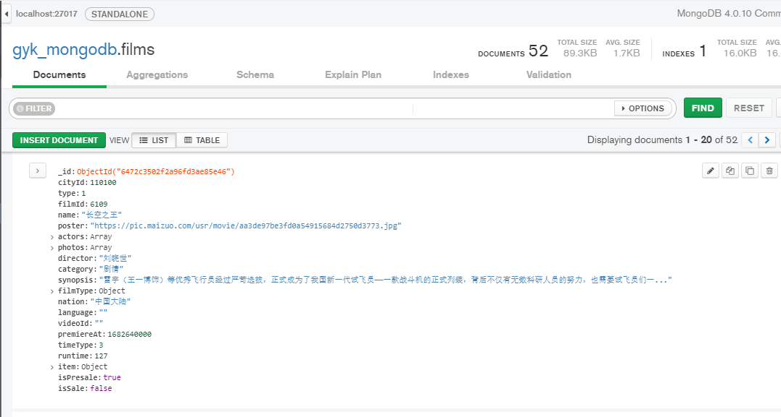
1、导入电影表数据

Slide 5
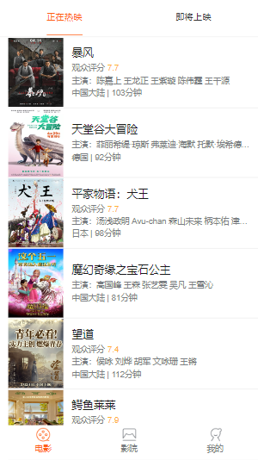
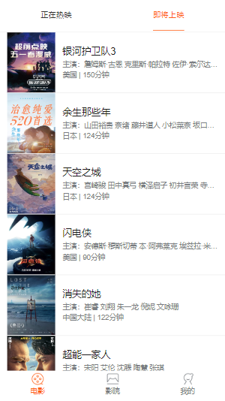

2、前端界面

Slide 6
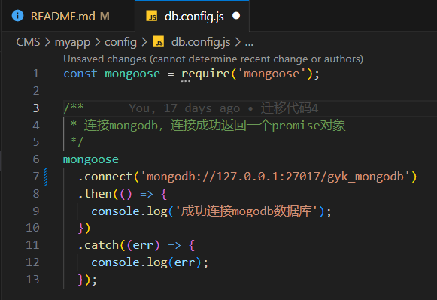
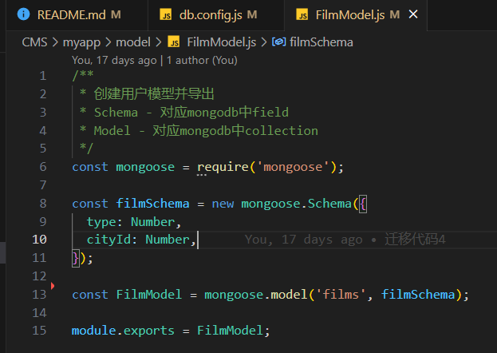
3、后端代码
后端统一配置MongoDB数据库文件并连接上：
创建MongoDB的模型：

Slide 7
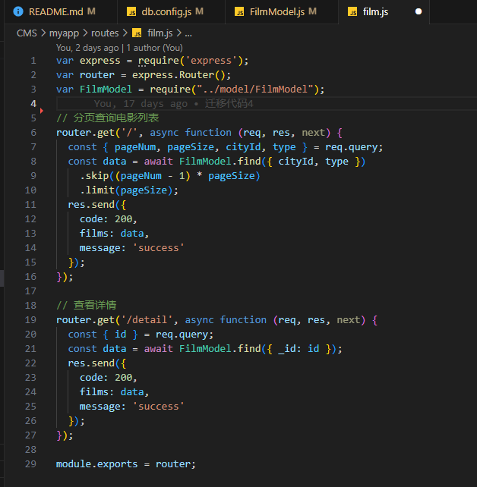

Slide 8
二、影院模块
2
1、导入影院表数据
2、前端界面
3、后端代码

Slide 9
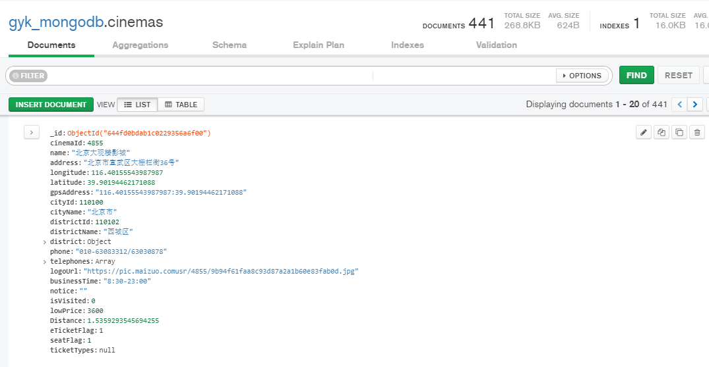
1、导入影院表数据

Slide 10
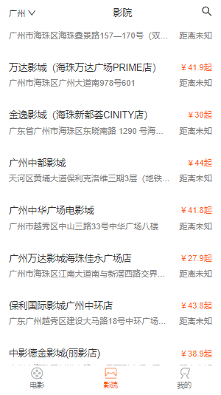
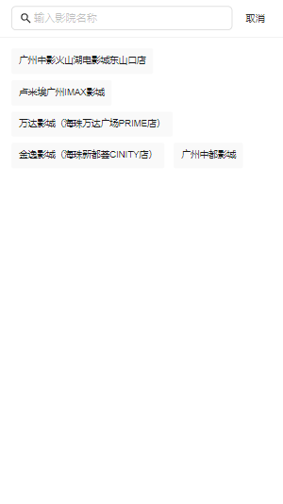
2、前端界面

Slide 11
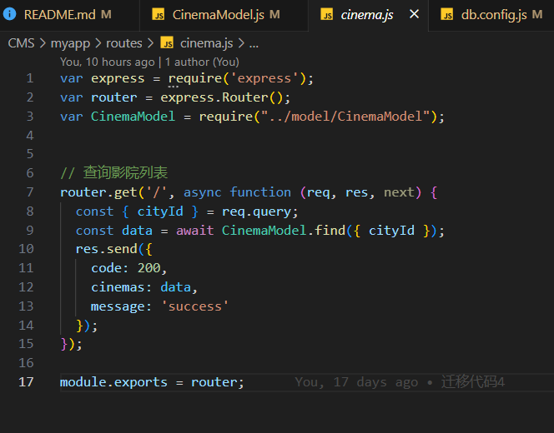
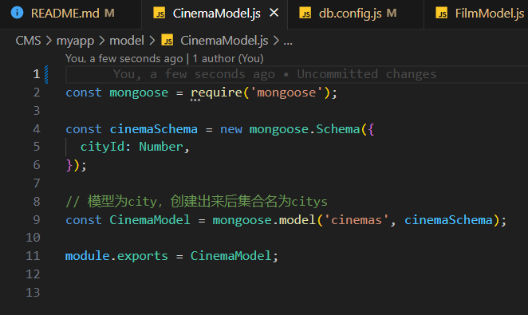
3、后端代码
创建MongoDB的模型：

Slide 12
三、城市模块
3
1、导入城市表数据
2、前端界面
3、后端代码

Slide 13
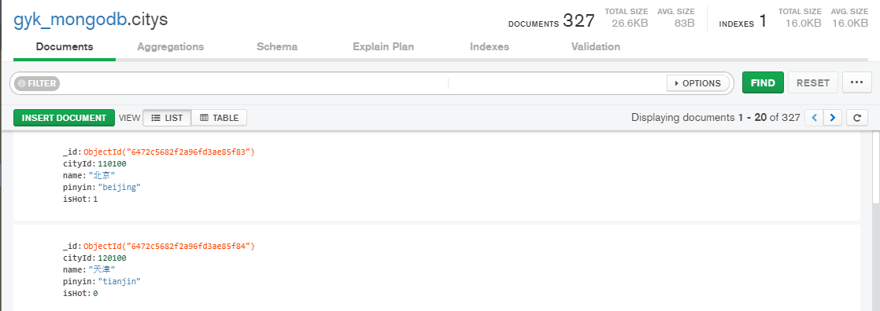
1、导入城市表数据

Slide 14
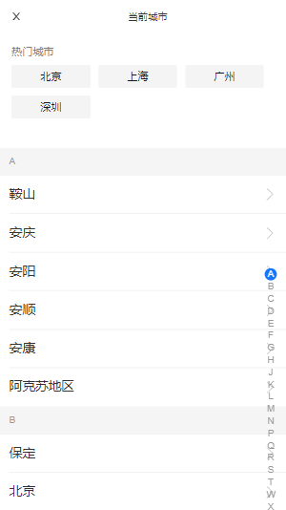
2、前端界面

Slide 15
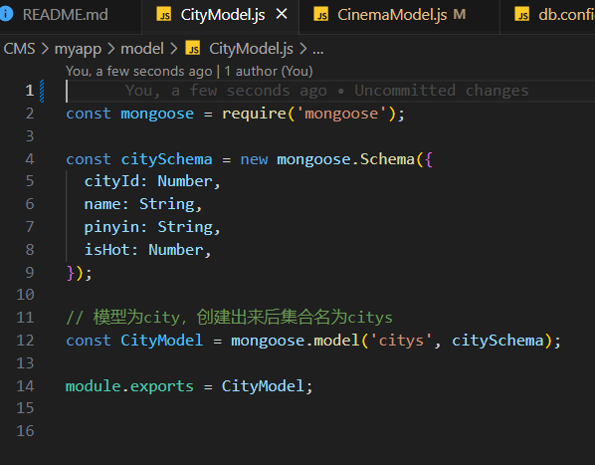
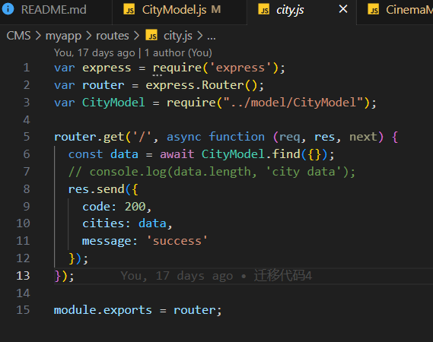
3、后端代码
创建MongoDB的模型：

Slide 16
四、个人中心模块
4
1、导入个人中心表数据
2、前端界面
3、后端代码

Slide 17
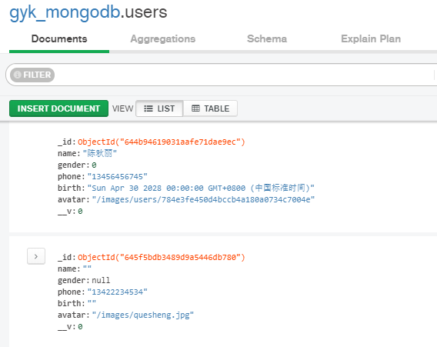
1、导入个人中心表数据

Slide 18
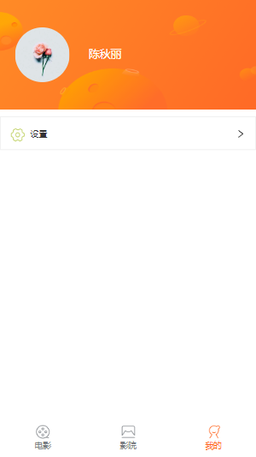
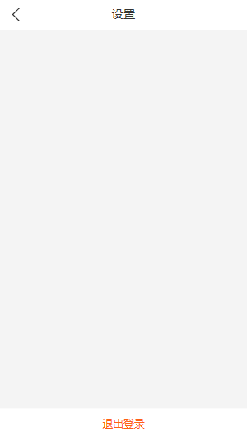
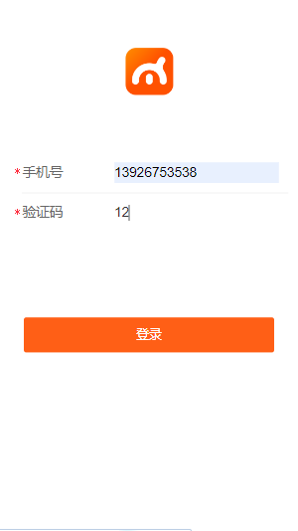
2、前端界面

Slide 19
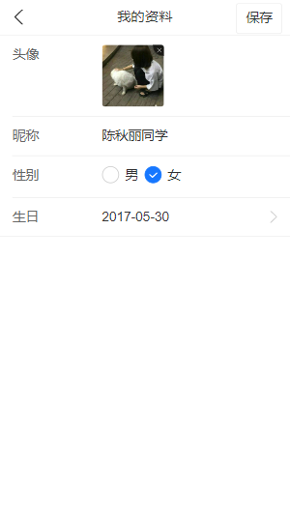
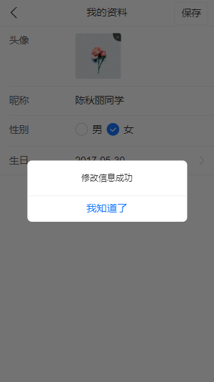
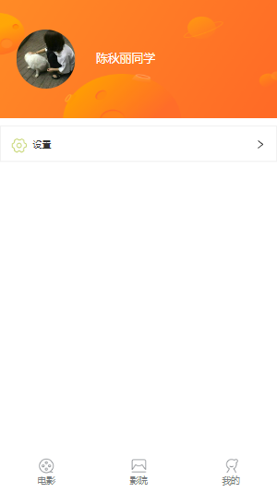
2、前端界面

Slide 20
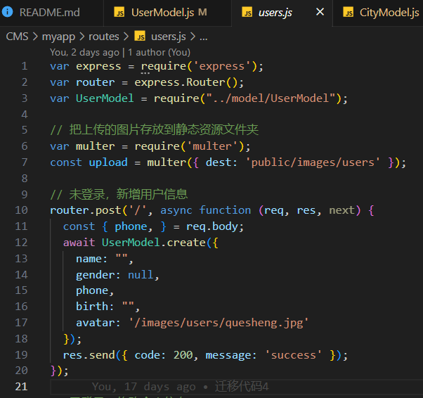
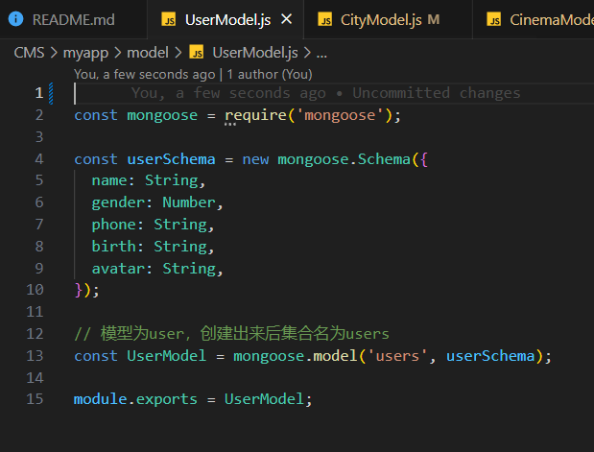
3、后端代码
创建MongoDB的模型：

Slide 21
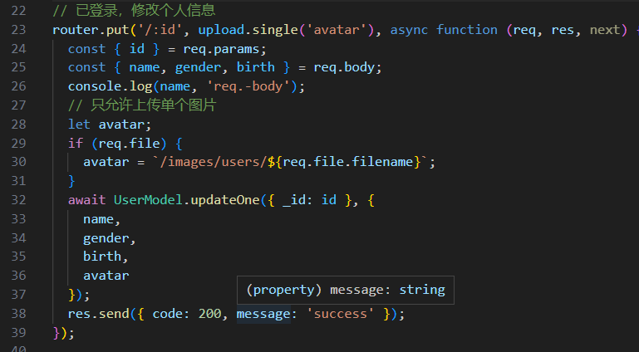

Slide 22
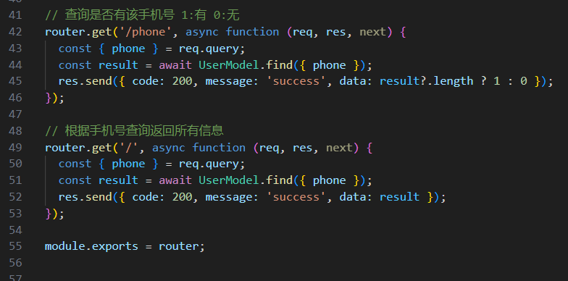

Slide 23
五、部署docker容器
5

Slide 24
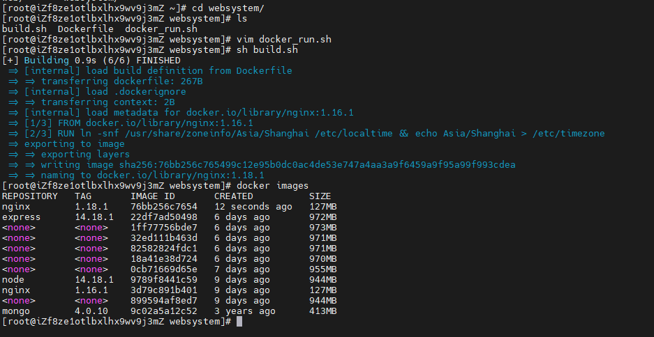

Slide 25
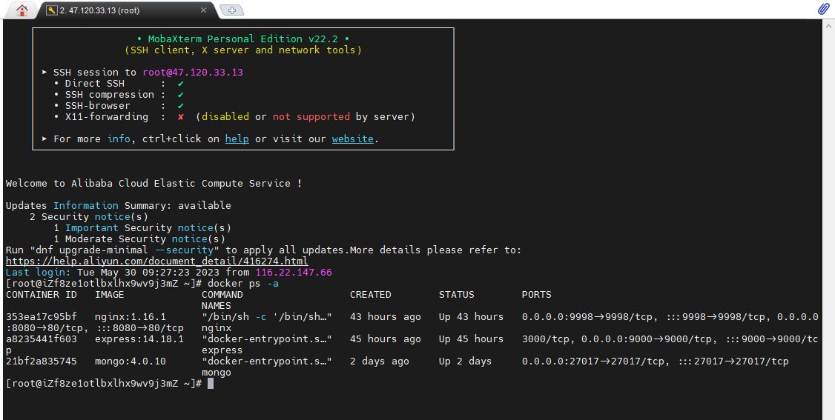

Slide 26
六、优化方案设计
6
1、优化首屏加载速度

Slide 27
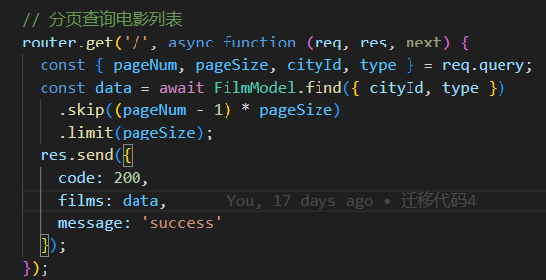
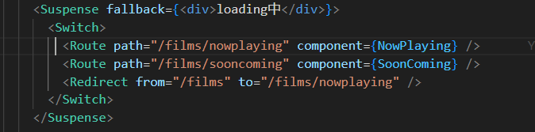
1、优化首屏加载速度
在电影模块列表页面，电影信息数据库里面几十条，前端界面视图高度有限，如果把所有的数据一下子请求回来，会导致页面首屏加载过慢，用户体验不好。
因此，我在后端接口对电影信息的列表数据做了分页请求，这样可以让前端按需请求。
同时由于该app是个单页面应用程序，首次加载如果不做处理默认加载整个项目打包后的js文件，我在前端也对电影信息模块做了路由懒加载处理，拆分打包体积，提高首屏加载速度。

Slide 28
谢谢观看！

